Slide 1
Презентація на тему “Вуглець – Хімічний Елемент”
Підготував:
Кійко Едуард
Учень 10 класу
Світлодолинська ЗШ

Slide 2
План
Вуглець – Головний Хімічний Елемент
Алотропні видозміни
Знайомтесь – Алмаз
Графіт
Застосування Карбону
Знаходження у Природі
Колообіг

Slide 3
Загальна Характеристика
Карбон С ( тривіальна назва – вуглець) – елемент IV групи періодичної системи Менделєєва

Slide 4
Алмаз, Графіт, Карбін
Різноманіття сполук вуглецю, що пояснюється здатністю його атомів з'єднуватися один з одним і атомами інших елементів різними способами, обумовлює особливе положення вуглецю серед інших елементів.
А отже, Вуглець утворює три алотропні видозміни : Алмаз, Графіт, Карбін

Slide 5
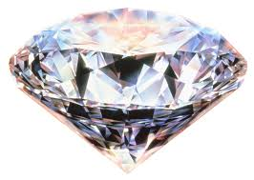
Алмаз
Алмаз - безбарвна, прозора кристалічна речовина, що надзвичайно сильно переломлює промені світла

Slide 6
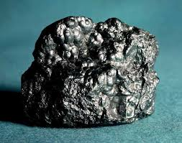
Графіт
Графіт - сіро-чорна кристалічна речовина з металевим блиском, жирна на дотик, по твердості поступається навіть паперу.

Slide 7
Застосування
Алмаз використовуються для обробки різних твердих матеріалів, для різання, шліфування, свердління і гравірування скла, для буравлення гірських порід. Після огранювання алмази перетворюють в діаманти, і використовують як прикраси

Slide 8
Використання Графіту
Графіт використовується для виготовлення олівців, фарб
Чистий графіт використовується в ядерних реакторах для уповільнення нейронів

Slide 9
Знаходження
Зміст вуглецю в земній корі 0,1% за масою. Вільний вуглець знаходиться в природі у вигляді алмазу і графіту.
Знаходиться у вигляді СО ₂ в повітрі

Slide 10
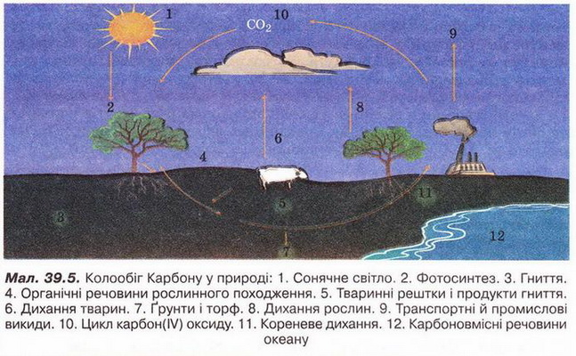
Колообіг Вуглецю в природі

Slide 11
Дякую за Вашу Увагу !

